Slide 1
Análisis y predicciones de Covid-19 para América del Sur y el mundo
Grupo 8
Ignacio Muscarelli
Francisco Scioli
Guillermo Franco García Ciai
Augusto Tuli
Federico Velasco

Slide 2
Introducción
A partir de la información provista por la página https://ourworldindata.org/ y de la crsis sanitaria producto del Covid 19, decidimos analizar cómo fue afectando a cada uno de los países.
Los parámetros que decidimos tener en cuenta, para así poder comprar cómo fueron evolucionando en cada uno de los países fueron:
Casos de covid por millón de habitantes
Muertes producto de covid por millón de habitantes
Vacunados por millón habitantes
Los datos recabados abarcan desde el 01/01/2020 hasta el 07/03/2021.
Se hizo mayor foco sobre el caso de Argentina y otros países de América del Sur.

Slide 3
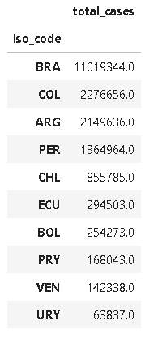
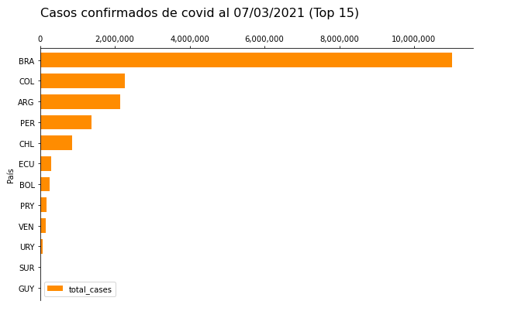
Análisis preliminar de América del Sur
En un principio nos guiamos con los países con mayor cantidad de casos confirmados.

Slide 4
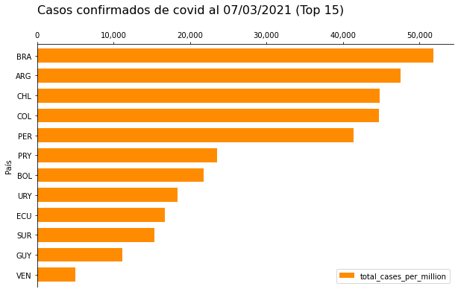
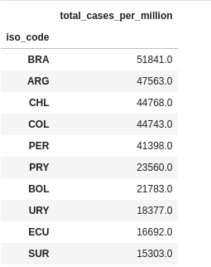
Análisis por millón de habitantes
Pero finalmente decidimos trabajar con los datos teniendo en cuenta la cantidad por millón de habitantes para así poder hacer un mejor análisis.

Slide 5
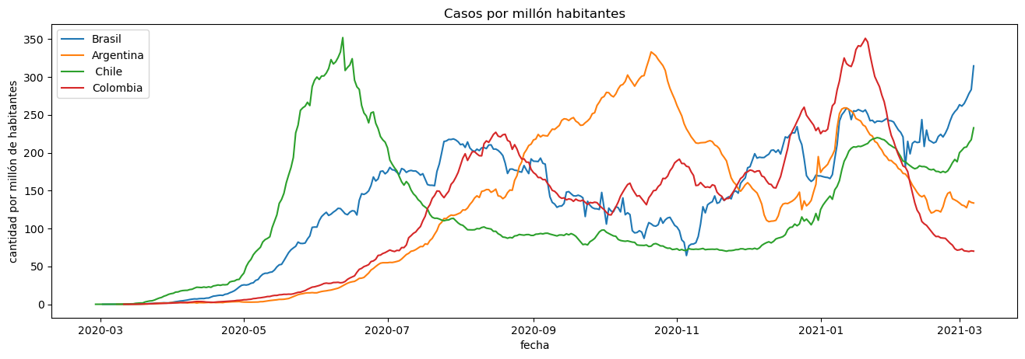
Podemos observar como las distintas políticas de las distintas naciones repercuten en la cantidad de casos y cuando alcanzan su pico. Para Argentina hubo una cuarentena estricta desde los primeros meses que repercute en poca cantidad de casos en los primeros meses y un pico mucho más tardío que en el resto de países en la región.

Slide 6
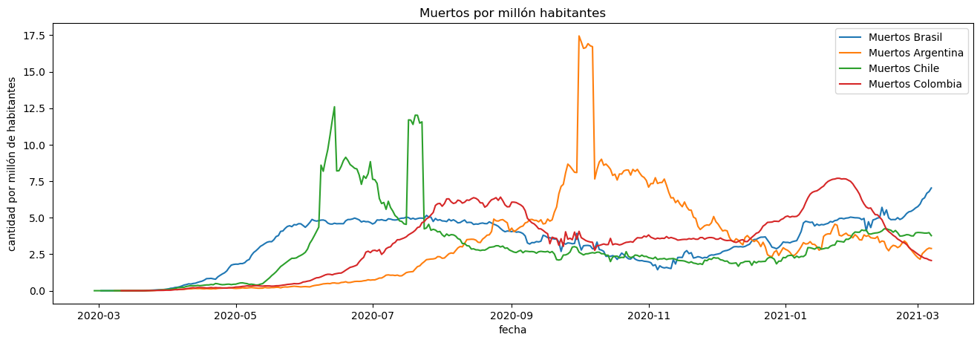
En cuanto a la cantidad de muertos por millón podemos notar cómo en Agosto en Chile y en Octubre en Argentina hay valores atípicos que responden a cargas simultáneas de muertes que corresponden el acumulado de varios días anteriores.

Slide 7
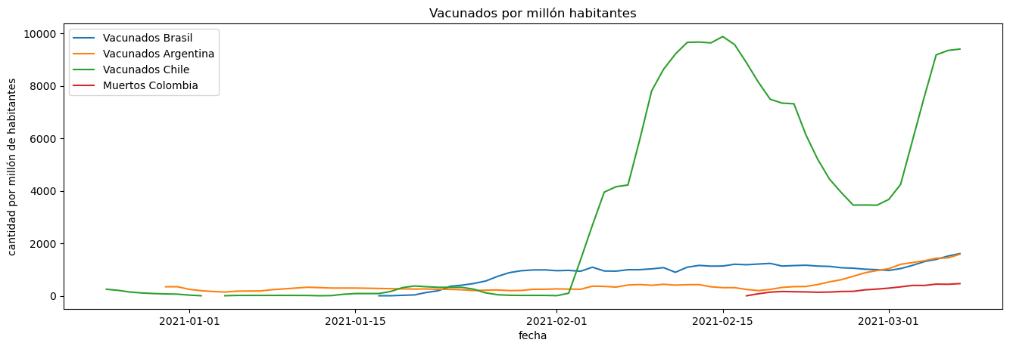
Aquí podemos observar los vacunados por millón de habitantes, con muy pocos datos y meses de vacunación. Chile es el país que más vacunados tiene por millón de habitantes.

Slide 8
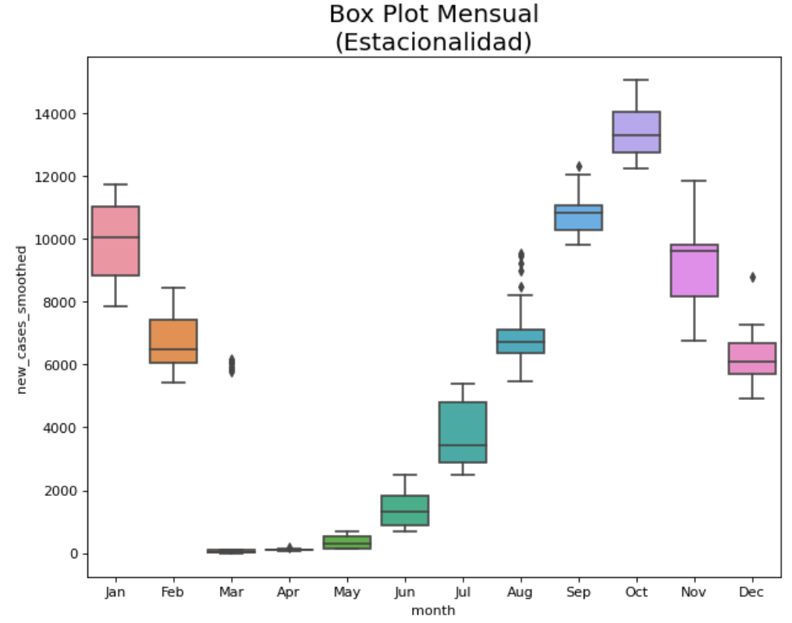
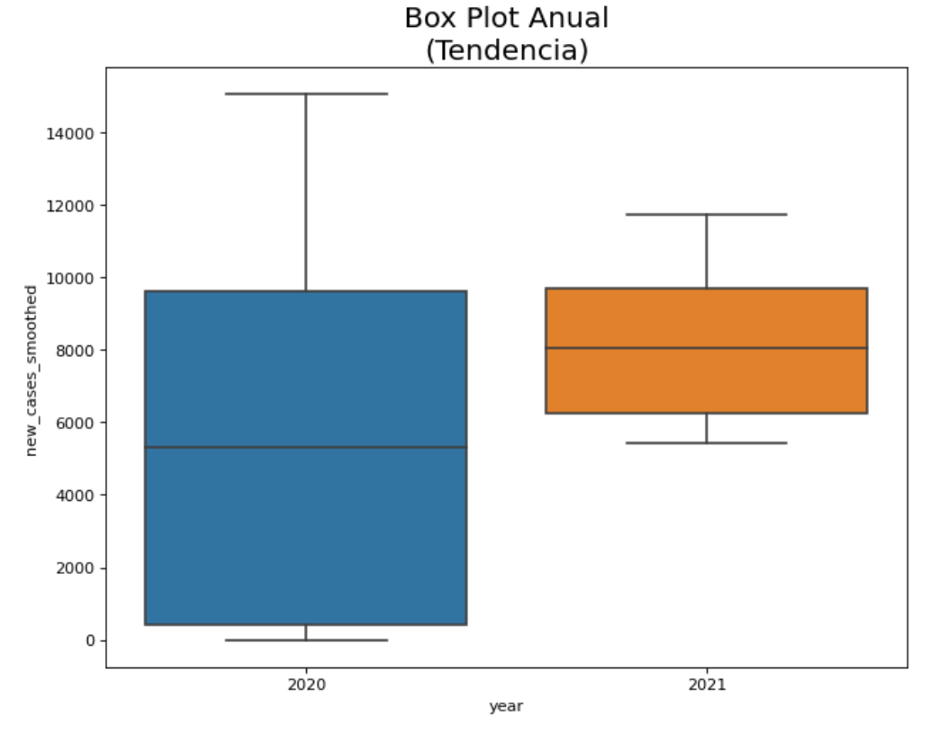
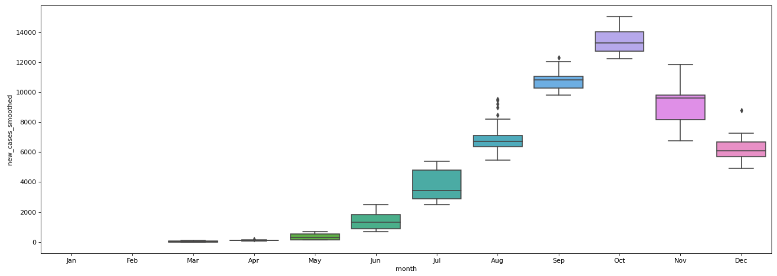
Tendencia y Estacionalidad de Nuevos Contagios en Argentina

Slide 9
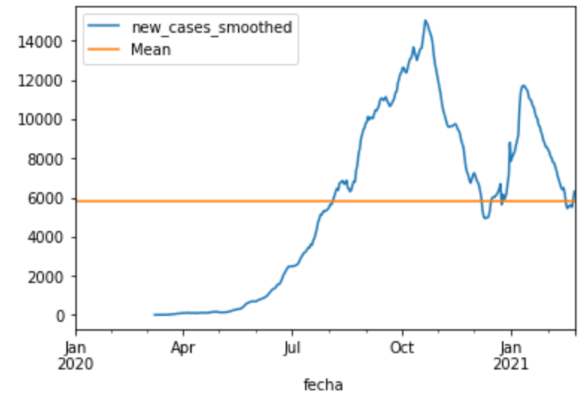
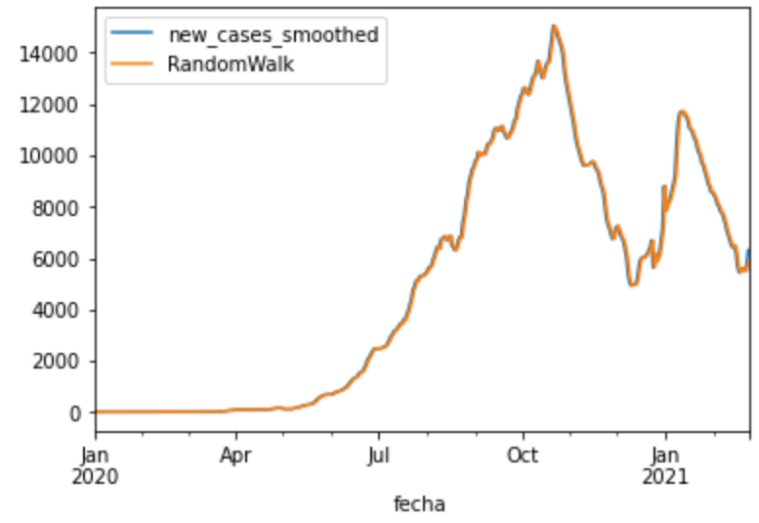
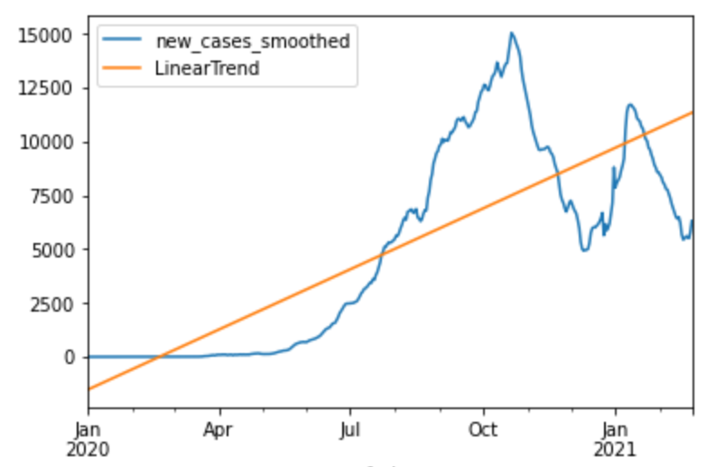
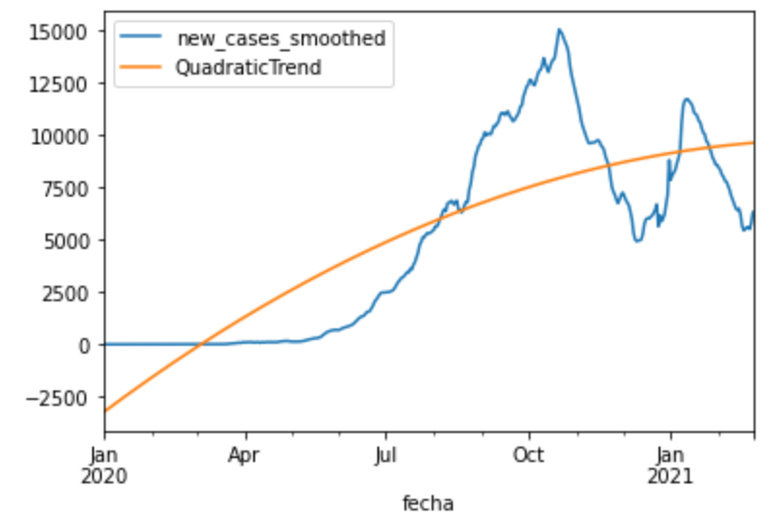
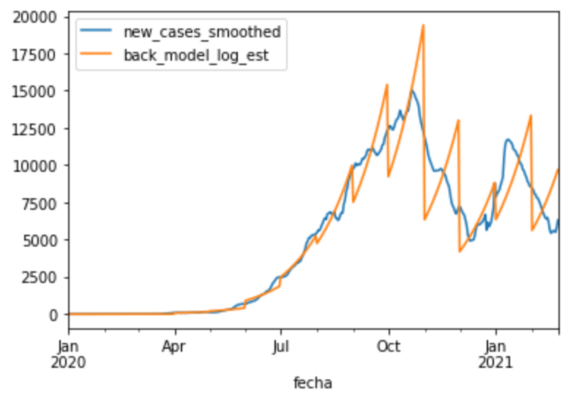
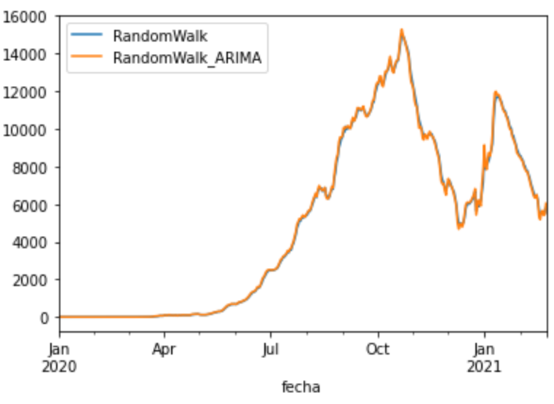
Modelos de Serie de tiempo para Argentina

Slide 10
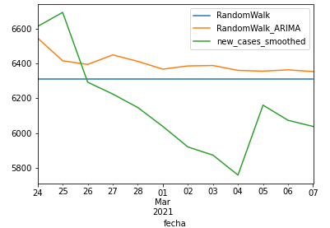
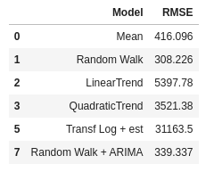
Serie de tiempo para Argentina
Aplicamos varios modelos para predecir futuros casos en Argentina. Vemos el resultado de cada uno y su error cuadrático medio.

Slide 11
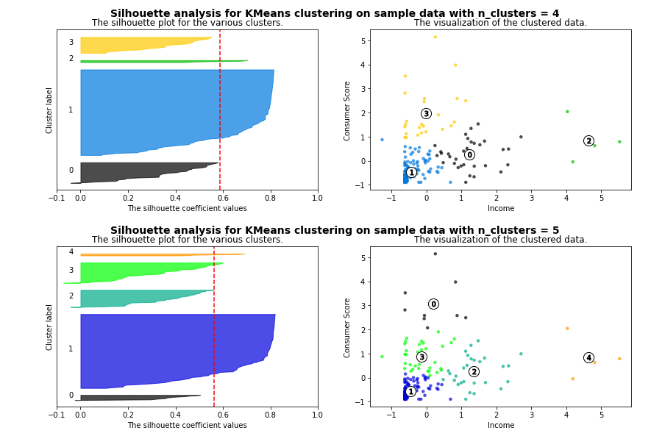
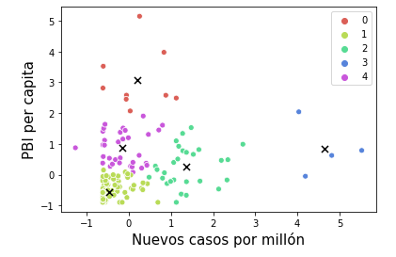
Clusters
Teniendo en cuenta los parámetros PBI per cápita y casos por millón de habitantes en cada país, agrupamos en 5 clusters los países con similares características .

Slide 12
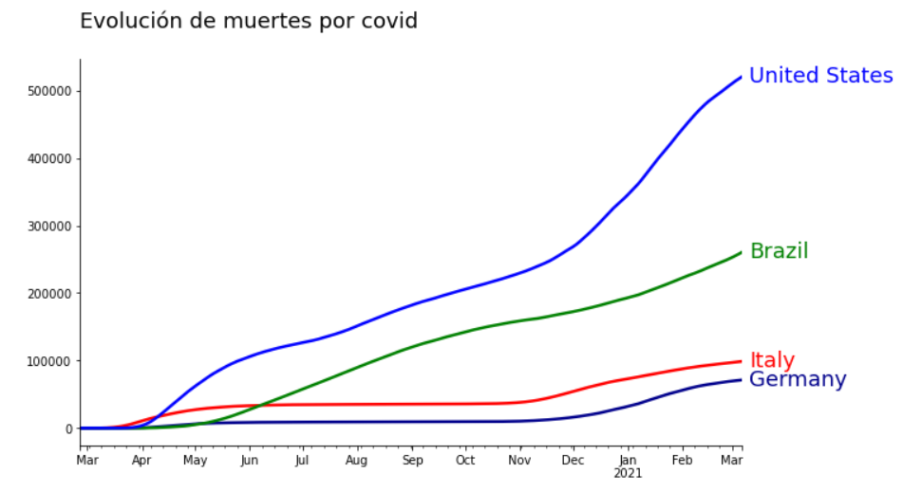
Tipos de curvas de muertes por covid

Slide 13
Conclusiones finales
Establecimos modelos capaces de predecir el ritmo de contagios y muertes por millón de habitantes
Visualizamos estacionalidades y ciclos de contagio en un año completo.
Se estableció relación entre diferentes países con similar: cantidad de contagios por millón de habitante y PBI per cápita.
Se definieron clusters para nuevos casos por millón y otras métricas en el mundo.
Mejoras al trabajo realizado:
Utilización de un dataset con mayor cantidad de datos para poder concluir de qué manera afecta a los países y a las regiones.
Utilización de una API que permita mantener la notebook actualizada frecuentemente (no se hizo esto porque el dataset no es actualizado frecuentemente)

